Slide 1

ОТРАСЛЕВОЕ СОВЕЩАНИЕ РУКОВОДИТЕЛЕЙ ПОДРАЗДЕЛЕНИЙ ЗАЩИТЫ ОТ КОРРОЗИИ ОРГАНИЗАЦИЙ ГРУППЫ ГАЗПРОМ
ПОРЯДОК УСТАНОВЛЕНИЯ, ПОСТАНОВКИ И СНЯТИЯ С УЧЕТА УЧАСТКОВ ГАЗОПРОВОДОВ С ВЫСОКОЙ КОРРОЗИОННОЙ ОПАСНОСТЬЮ (ВКО) В ООО «ГАЗПРОМ ТРАНСГАЗ НИЖНИЙ НОВГОРОД»
НАЧАЛЬНИК ПО ЗАЩИТЫ ОТ КОРРОЗИИ
Александр Николаевич Воробьев
г. Сочи, 28 мая 2019 года
Notes:
Добрый день, уважаемые коллеги!

Slide 2
Нормативные требования
  Анализ коррозионного состояния сооружений и определение участков сооружений ВКО и ПКО реализующие приоритетный подход к мероприятиям по противокоррозионной защите - актуальная задача в условиях оптимизации затрат и обеспечения энергоэффективности технологических процессов
ГОСТ Р 51164-98
Критерии определения участков ВКО
Указание по определению протяженности участков ВКО
СТО Газпром 2-3.5-454-2010
Требование к наличию документации по оценке коррозионного состояния
Требования к оснащению участков ВКО
СТО Газпром 9.0-001-2009
Требование к контролю коррозионного состояния силами специализированных подразделений ДО
СТО Газпром 9.4-023-2013
СТО Газпром 9.2-002-2009
Требования к контролю коррозионного состояния
Требования к оснащению участков ВКО
Критерии определения участков ВКО
Критерии определения участков
Требование к ранжированию по степени коррозионной опасности
Указание по определению протяженности зон ВКО
Критерии определения участков ВКО
Указание о возможность и условия изменения статуса участка ВКО – перевод в ПКО
2
Notes:
По состоянию на 01.01.2019 участки ВКО со скоростью свыше 0,3 мм на объектах Общества отсутствуют. По результатам шурфовок и коррозионного анализа за 2018 год максимальная скорость составила 0,26 мм/год. При этом общая протяженность всех выявленных участков с коррозионными проявлениями высокой опасности составляет – 1947 км. На площадках КС и ГРС показатели, характеризующие высокую скорость коррозии не зафиксированы.

Slide 3
Установление участков ВКО.
Сбор информации о результатах контрольных шурфовок за период (отчетный год).
Форма ЭХЗ-06-год ССД-Инфотех
Наложение координат шурфовок на сетку участков газопроводов между установками ЭХЗ.
Форма ЗОК-52 ИАС Прогноз ООО «Газпром трансгаз Нижний Новгород»
Формирование сводного перечня участков с разной степенью коррозионной опасности (ВКО, ПКО, УКО) Общества.
Форма ЗОК-52 ИАС Прогноз ООО «Газпром трансгаз Нижний Новгород»
Расчет показателей коррозионного состояния: относительной глубины (%) и линейной скорости коррозии (мм/год).
Форма ЗОК-52 ИАС Прогноз ООО «Газпром трансгаз Нижний Новгород»
3
Notes:
По состоянию на 01.01.2019 участки ВКО со скоростью свыше 0,3 мм на объектах Общества отсутствуют. По результатам шурфовок и коррозионного анализа за 2018 год максимальная скорость составила 0,26 мм/год. При этом общая протяженность всех выявленных участков с коррозионными проявлениями высокой опасности составляет – 1947 км. На площадках КС и ГРС показатели, характеризующие высокую скорость коррозии не зафиксированы.

Slide 4
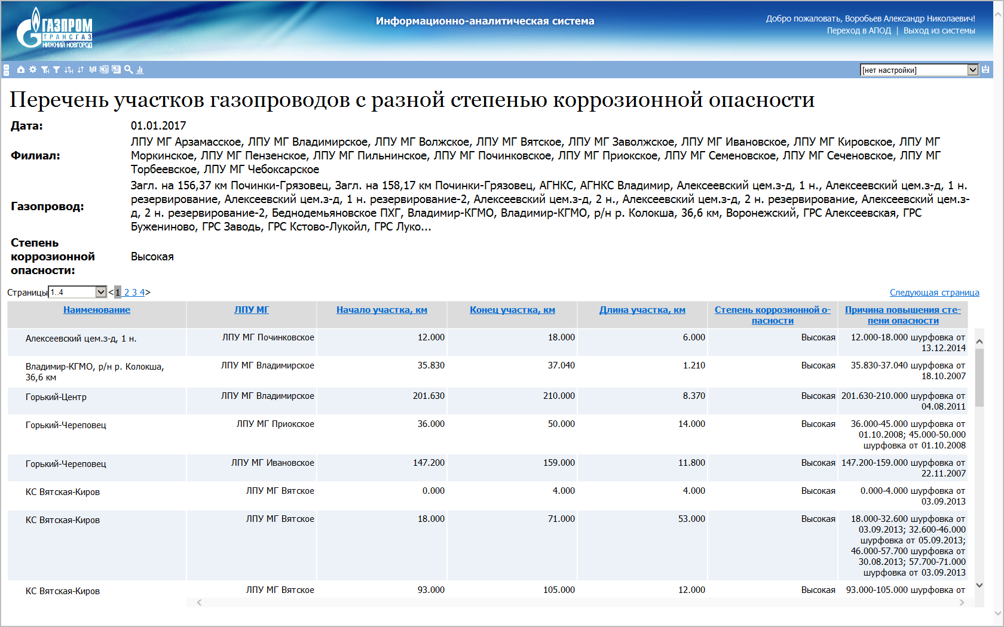
Формирование перечня участков ВКО
  Детализация участков по выбранной степени
  коррозионной опасности (ВКО, ПКО, УКО)
4
Notes:
По состоянию на 01.01.2019 участки ВКО со скоростью свыше 0,3 мм на объектах Общества отсутствуют. По результатам шурфовок и коррозионного анализа за 2018 год максимальная скорость составила 0,26 мм/год. При этом общая протяженность всех выявленных участков с коррозионными проявлениями высокой опасности составляет – 1947 км. На площадках КС и ГРС показатели, характеризующие высокую скорость коррозии не зафиксированы.

Slide 5
Учет участков ВКО
Суммарная протяженность участков ВКО
Протяженность участков со скоростью коррозии с выше 0,3 мм/год
Ремонт труб и изоляции газопроводов
Резервирование ЭХЗ и внедрение КМ
Протяженность участков с глубиной повреждений свыше 15% толщины стенки
Ремонт труб и изоляции газопровода
Планирование коррозионный обследований.
Разработка ТУ на проектирование КР и реконструкции объектов
Оценка эффективности противокоррозионных мероприятий по комплексному показателю защищенности
Разработка противокоррозионных мероприятий с учетом выявленных причин коррозии (состояние ИП/состояние средств ЭХЗ)
5
Notes:
Раздельный учет.
По скорости коррозии для оценки эффективности мероприятий. По обоим параметрам для фиксации в учет всех участков на которых был зафиксированы коррозионные проявления в отношении металлической стенки трубопровода.
На сегодняшний день не явно выясняется причинно-следственная связь образования коррозионных дефектов. Причины образования коррозионных дефектов зачастую устанавливаются не до конца.
Поэтому исключать учет таких участков полностью считаю преждевременным.

Slide 6
Снятие участков ВКО с учета
Выполнение комплекса ремонтных мероприятий по устранению непосредственно коррозионных дефектов и профилактических работ по устранению дефектов изоляции, повышению надежности ЭХЗ на участке
Расчет линейной скорости коррозии (мм/год) для участка после выполненных мероприятий.
Внесение изменений в сводный перечень участков с разной степенью коррозионной опасности (ВКО, ПКО, УКО) Общества.
Утверждение результатов коррозионного анализа на дату.
Выполнение диагностических работ с обязательной идентификацией выявленных приборными методами дефектов в шурфах. В отсутствии дефектов в контрольных шурфах.
6
Notes:
Принята практика снятия с учета только в отношении участков сос скоростью коррозии свыше 0,3 мм/год. Для оценки эффективности.
Исключение из учета
По состоянию на 01.01.2019 участки ВКО со скоростью свыше 0,3 мм на объектах Общества отсутствуют. По результатам шурфовок и коррозионного анализа за 2018 год максимальная скорость составила 0,26 мм/год. При этом общая протяженность всех выявленных участков с коррозионными проявлениями высокой опасности составляет – 1947 км. На площадках КС и ГРС показатели, характеризующие высокую скорость коррозии не зафиксированы.

Slide 7
Выводы
Предлагаемой схемой формализован и автоматизирован процесс оценки коррозионного состояния и ранжирования газопроводов по степени коррозионной опасности.
Обеспечено оперативное формирование исходных данных для приоритетного планирования мероприятий по повышению надёжности электрохимической защиты и ремонту объектов для повышения их эксплуатационной надежности.
Выполняются требования нормативных документов к составу и содержанию документации и материалов по защите от коррозии.
7
Notes:
По состоянию на 01.01.2019 участки ВКО со скоростью свыше 0,3 мм на объектах Общества отсутствуют. По результатам шурфовок и коррозионного анализа за 2018 год максимальная скорость составила 0,26 мм/год. При этом общая протяженность всех выявленных участков с коррозионными проявлениями высокой опасности составляет – 1947 км. На площадках КС и ГРС показатели, характеризующие высокую скорость коррозии не зафиксированы.

Slide 8
Спасибо за внимание
Александр Николаевич Воробьев
Начальник ПО защиты от коррозии
Тел. 8(831)4311357
Тел. газ.: (730)23357
E-mail: Vorobjev@vtg.gazprom.ru
8

Slide 9
Определение/назначение критерия/ев опасности.
  Общие критерии для выделения участков высокой, повышенной и умеренной коррозионной опасности участков трубопроводов
Степень коррозионной опасности | Критерии оценки
 | Наличие коррозионных отказов | Скорость коррозии, мм/год | Глубина коррозионного дефекта, % | Наличие коррозионных факторов среды и техногенной опасности
Высокая | + | Более 0,3 | Более 15 | -
Повышенная | - | 0,1 ÷ 0,3 | 5 ÷ 15 | +
Умеренная | - | Менее 0,1 | Менее 5 | -
Источники:
ГОСТ Р51164-98 Трубопроводы стальные магистральные. Общие требования к защите от коррозии. (приложение Ж);
СТО Газпром 9.2-001-2009 Защита от коррозии. Основные положения. (п. 6.4);
СТО Газпром 9.2-002-2009 Защита от коррозии. Электрохимическая защита от коррозии. Основные требования. (п. 8.13.);
СТО Газпром 9.4-023-2013 Защита от коррозии. Мониторинг и прогноз коррозионного состояния объектов и оборудования. Система сбора, обработки и анализа данных. Основные требования. (п. 10.3.).
9
Notes:
.

Slide 10
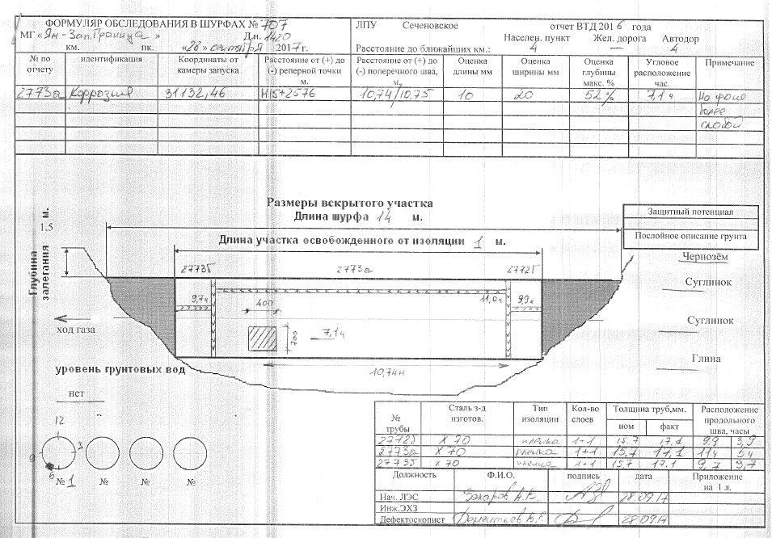
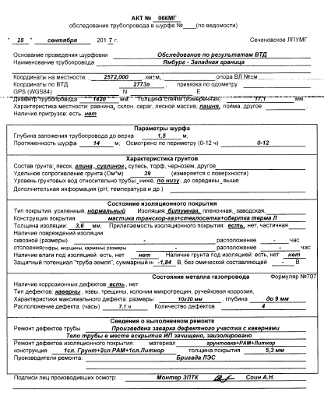
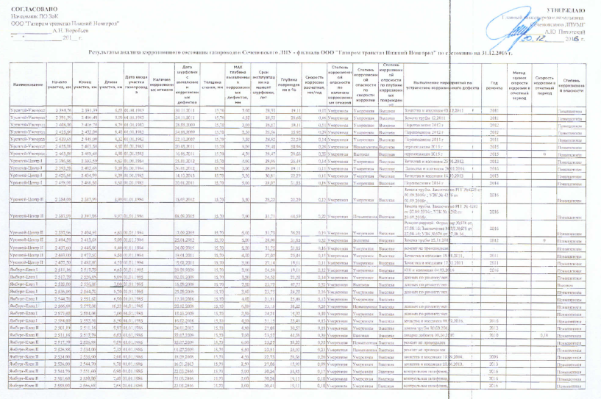
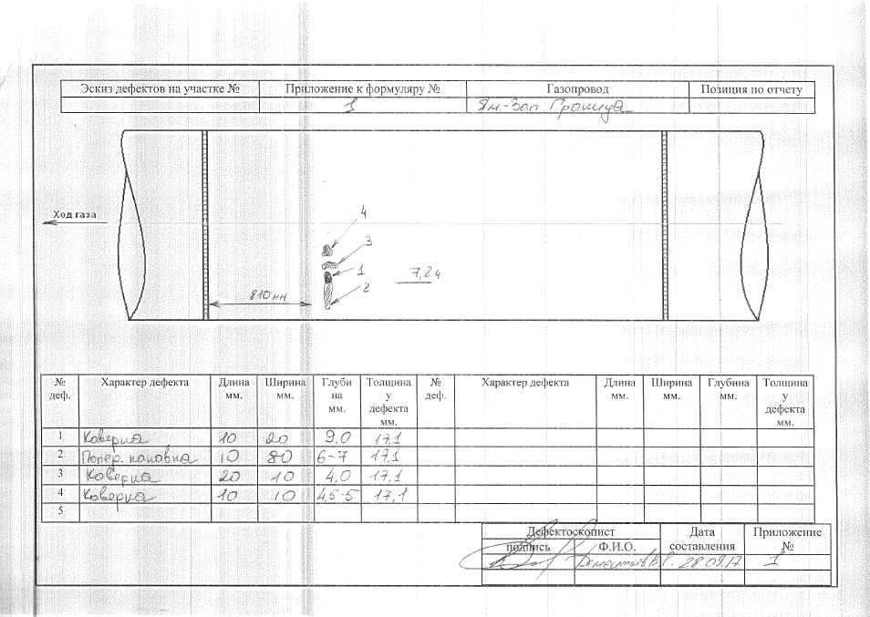
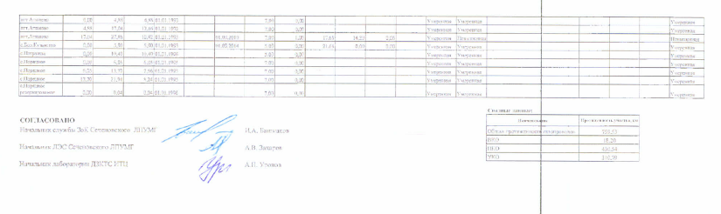
Документальное подтверждение противокоррозионных мероприятий
10
Notes:
По состоянию на 01.01.2019 участки ВКО со скоростью свыше 0,3 мм на объектах Общества отсутствуют. По результатам шурфовок и коррозионного анализа за 2018 год максимальная скорость составила 0,26 мм/год. При этом общая протяженность всех выявленных участков с коррозионными проявлениями высокой опасности составляет – 1947 км. На площадках КС и ГРС показатели, характеризующие высокую скорость коррозии не зафиксированы.

